Slide 1
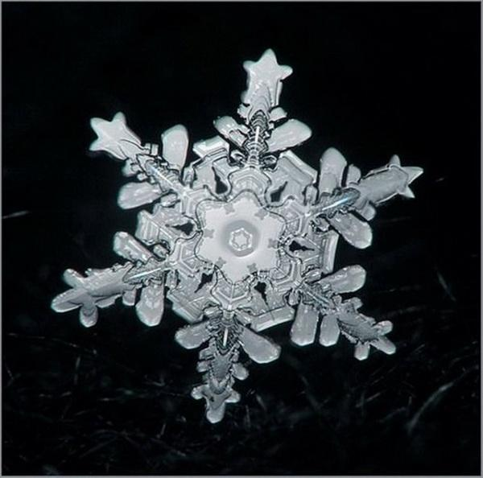
Воспитатель: Цынцарь
Марина Анатольевна
Снежинки на окошке

Slide 2
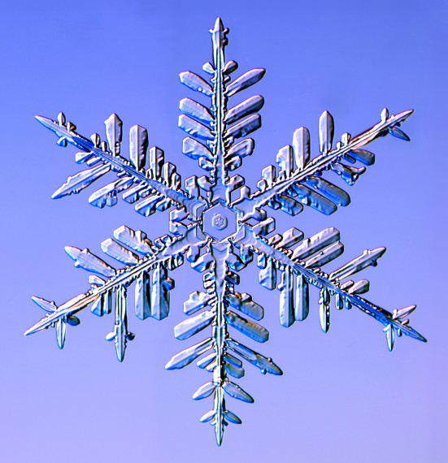
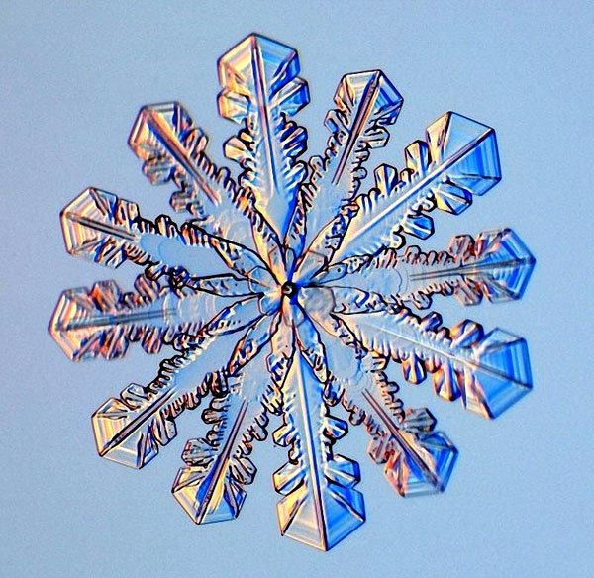

Slide 3
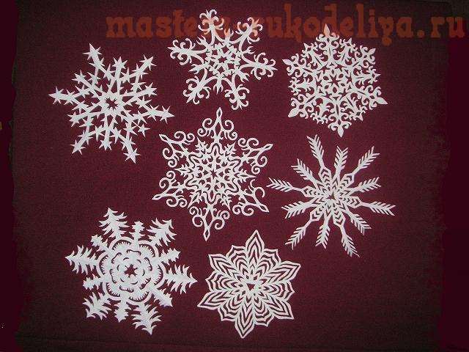

Slide 4
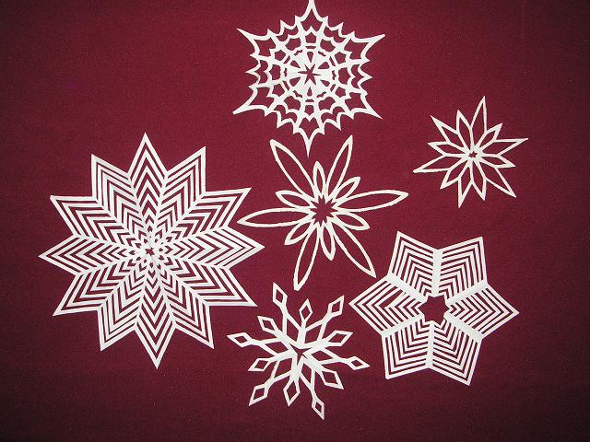

Slide 5
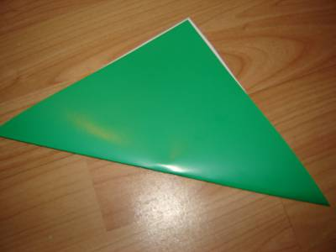
Начинаем сгибать
Снежинки из 6 лучиков

Slide 6
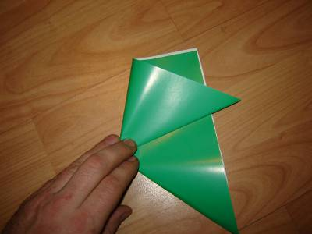
Сгибаем левый край бумаги будущей снежинки

Slide 7
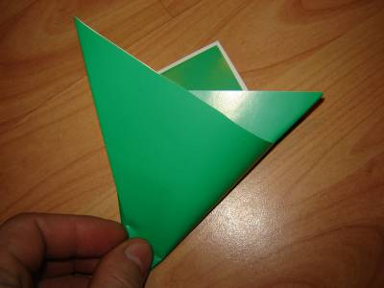
Сгибаем правый край

Slide 8
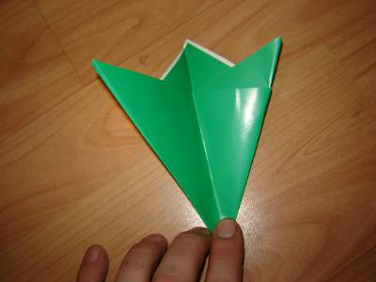
Делаем изгиб посередине листа

Slide 9
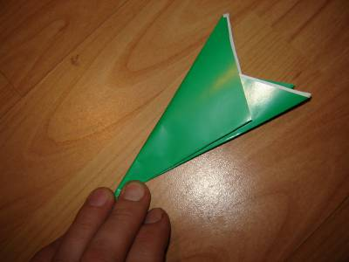
Сгибаем по этой линии

Slide 10
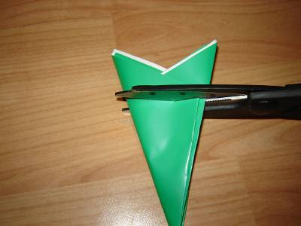
Срезаем лишнюю бумагу

Slide 11
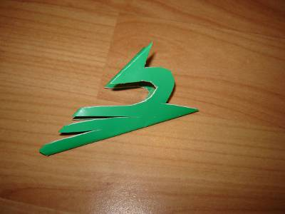
Вырезаем узор

Slide 12
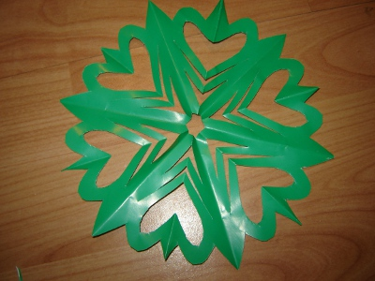
Разворачиваем

Slide 13
Спасибо за внимание!

